Slide 1
Revisão modelagem
Ewerton José da Silva

Slide 2
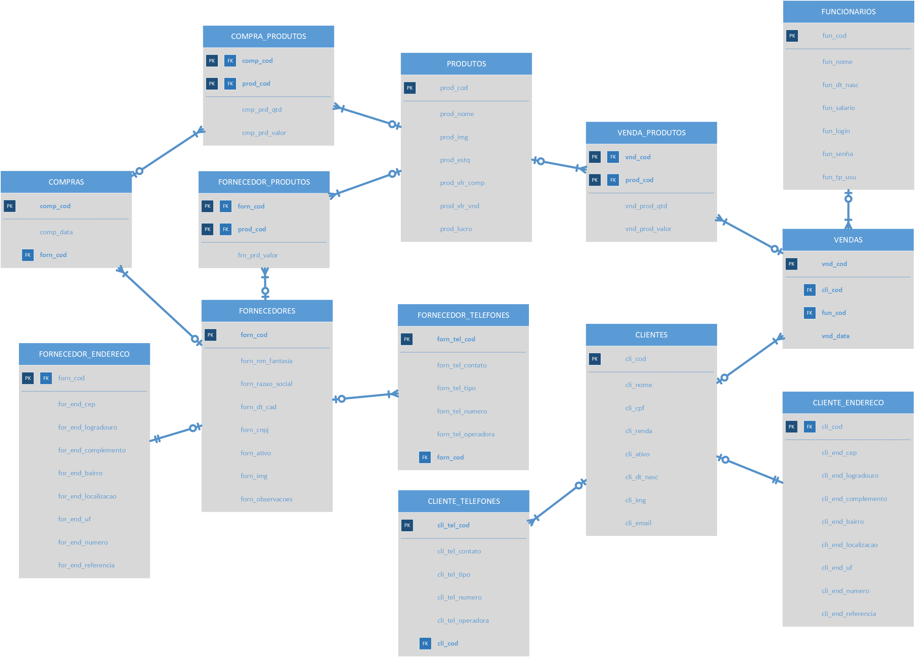

Slide 3
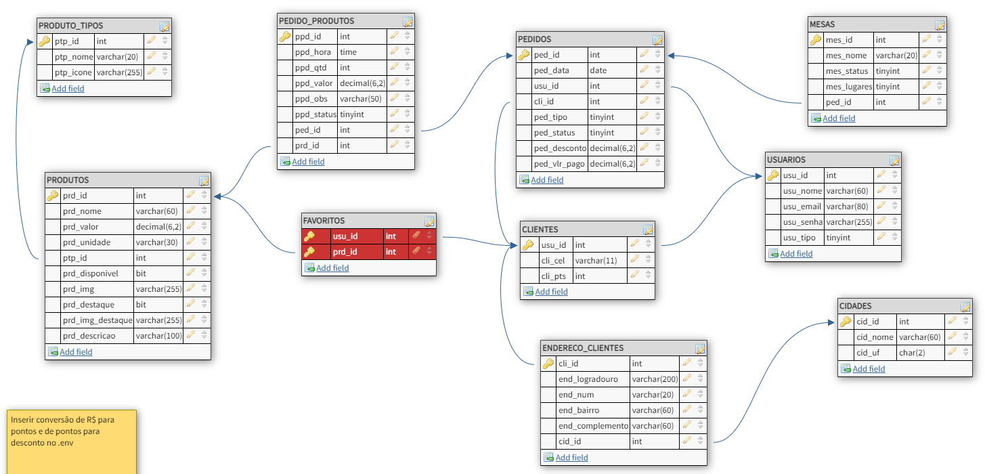

Slide 4
Estudo de caso para aula

Slide 5
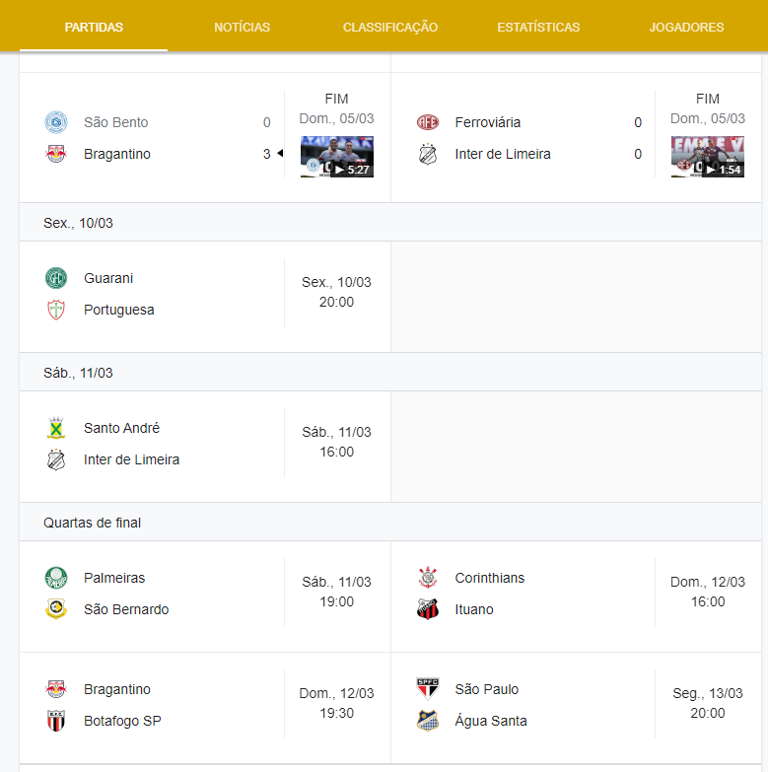

Slide 6
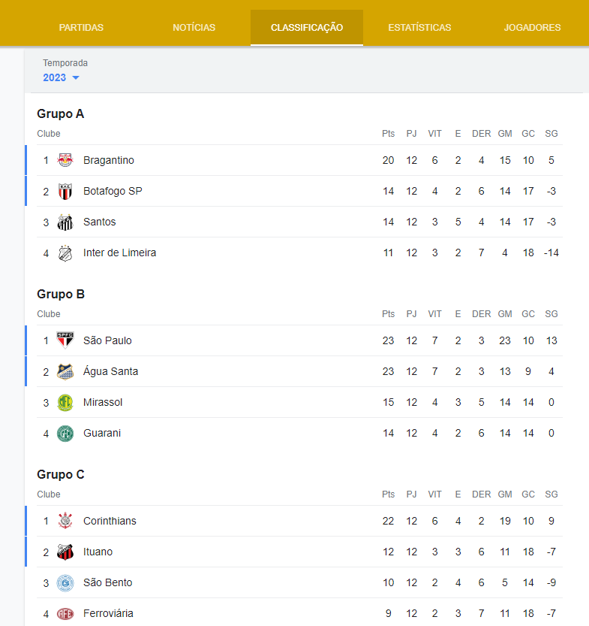

Slide 7
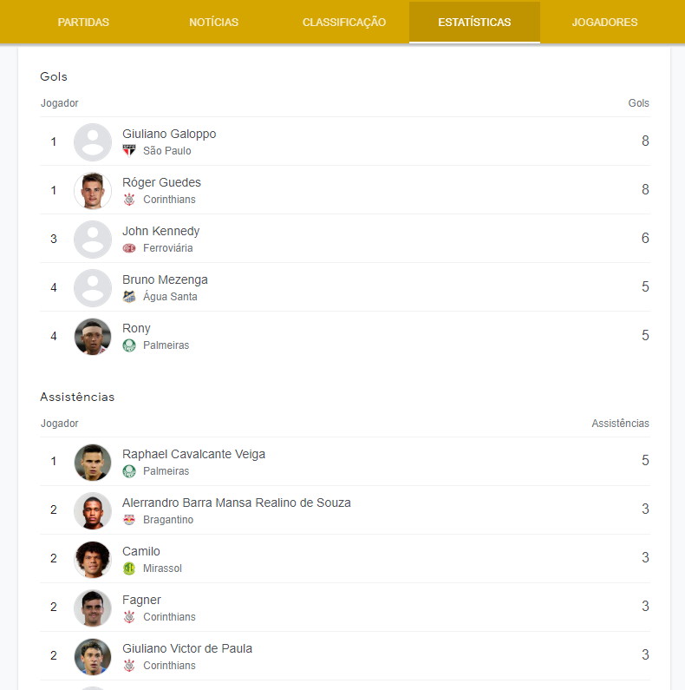

Slide 8
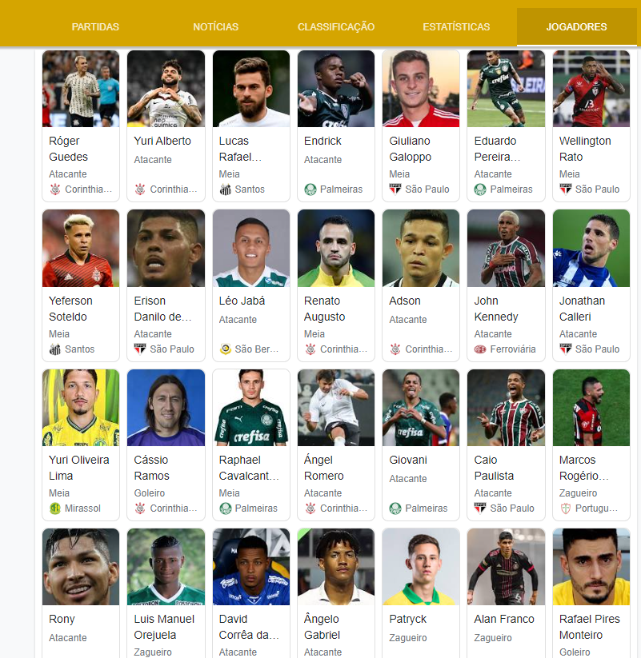

Slide 9
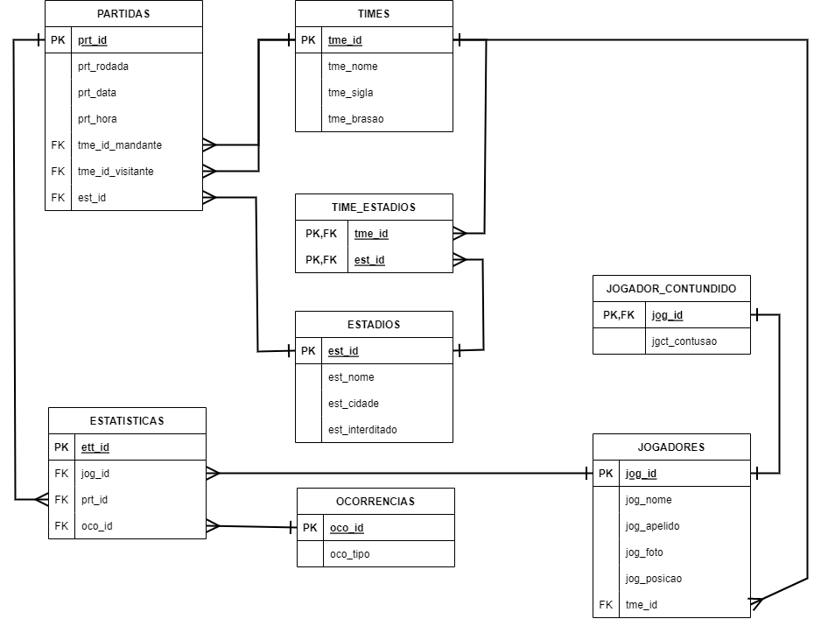
Dicionário de dados no arquivo “003 - DD-campeonato”

